Slide 1


Ministère de l’Enseignement Supérieur et de la Recherche Scientifique
Université des Sciences et de la Technologie Houari Boumediene
Faculté d’Electronique et d’Informatique
Département Informatique
Caractérisation des feuilles de plantes
Encadré par
Mme N.LAICHE
Présenté par
DRIA Salim
LAYADI Mohamed Dhia Eddine
Devant le jury
M AZZOUNE
Mme BELLALA
Notes:
Dhia :
Madame, Monsieur les membres du jury ;
Honorable assistance
Bonjour ;
Dans le cadre de la présentation de notre projet de fin d'étude nous avons l'honneur de présenter devant vous moi même Mr LAYADI Mohamed Dhia Eddine et Mon binôme Mr DRIA Salim le récapitulatif de notre travail qui a pour thème : « Caractérisation des feuilles de plantes », fait au sein de l’établissement universitaire HB,

Slide 2

Plan de travail
1
Introduction
2
Problématique et Solutions
3
Modélisation et Reconnaissance
4
Expérimentation
5
Conclusion
Notes:
Dhia :
Notre présentation se déroulera comme suit:
1- En premier on a l’introduction, ensuite
2- Problématique et solution : Dans cette section nous allons poser la problématique et suggérer une solution
3- Modélisation et reconnaissance : Dans la quelle on parlera de notre travail,
4- Dans la partie Expérimentation nous allons présenter les outils de développement utilisés ainsi que les résultats des tests expérimentaux ,
Et pour finir, nous clôturons notre présentation par une conclusion et perspectives,

Slide 3
Introduction
Importance de la vision par ordinateur
Traitement d’image
Reconnaissance d’objet
Notes:
De nos jours la vision par ordinateur est devenu un domaine a part entière, vue son utilité et efficacité l’ors de l’analyse des images. Il est appliqué dans plusieurs domaine tels que : la photographie, la sécurité, et la biologie,
Une des branches principale de la vision par ordinateur est le traitement d’image, qui consiste à traiter les images acquises de tel sorte à exploiter le maximum d’information à partir de celle-ci,
L’un des aspect dont on peut utiliser les résultats de ce traitement est la reconnaissance d’objet qui consiste à distinguer un objet parmi tant d’autres,

Slide 4
Problématique et Solutions

Slide 5
1
Problématique
Modélisation et Reconnaissance
Notes:
Vu la demande de plusieurs domaine scientifique tel que la botanique pour la réalisation d’un system capable de distinguer entre différant images de feuilles, il serait bien de permettre à une machine d’accomplir cette tâche,
L’un des principaux problème rencontrée lors de l’implémentation de ce système est la modélisation des images, à savoir la reconnaissance des feuilles de plantes de la base « Leaves », Comme vous pouvez le voir cette base est constituée de plusieurs feuilles similaires pour certaines caractéristiques comme la forme et la couleur, ce qui rend cette tâche souvent complexe.

Slide 6
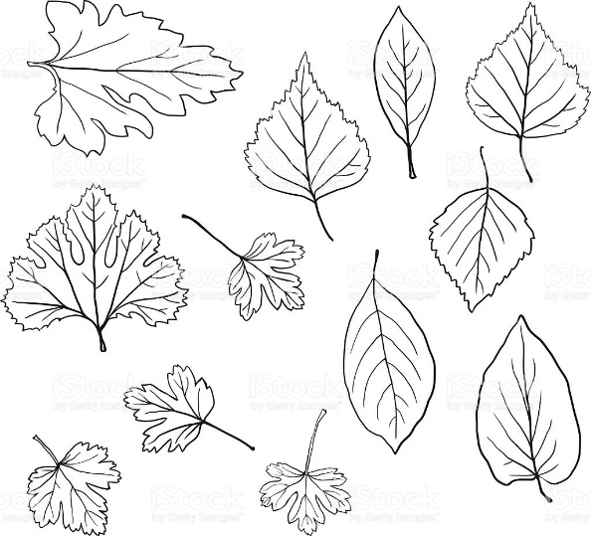
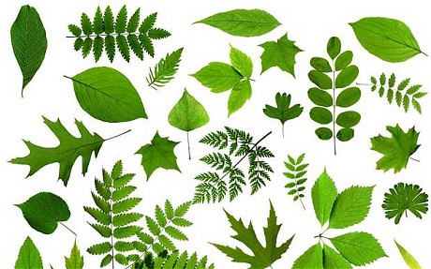
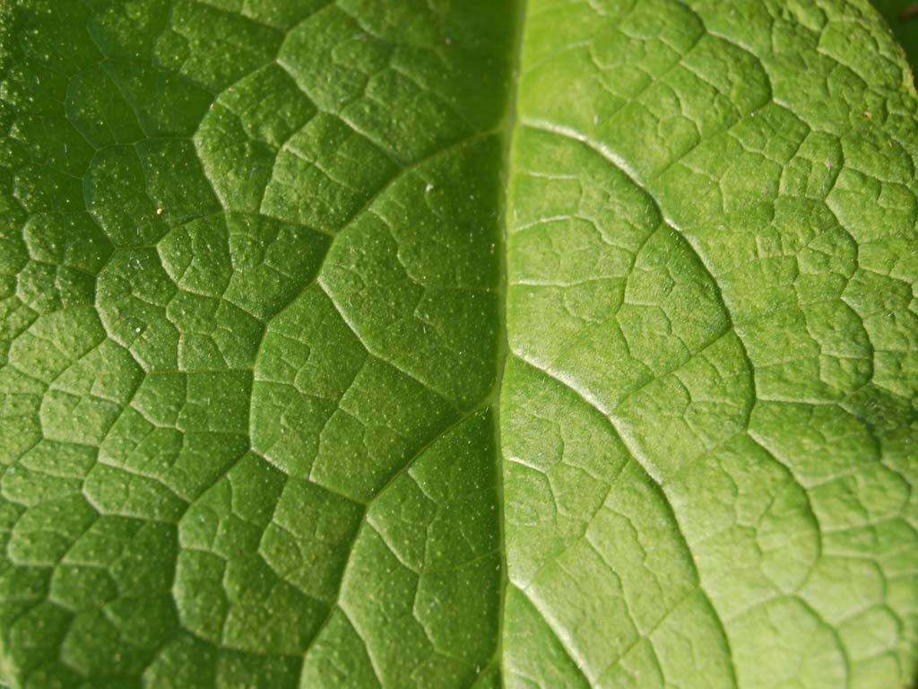
2
Solutions
Forme
Couleur
Texture
Descripteur de Forme
Descripteur de Couleur
Descripteur de Texture
Programmation dynamique
Notes:
Pour résoudre ce problème de modélisation et de reconnaissance, nous sommes intéressé aux différents aspects qui décrivent la feuille, à savoir la forme géométrique, la texture, et la couleur. Pour les modéliser nous proposons un descripteur adéquat pour chacun d’entre eux, Ces descripteurs se basent sur des courbes et des histogrammes construits selon notre méthode proposé (découpage de l’image en secteurs) qui sera développé durant cette présentation,
Conte à la reconnaissance nous proposons un processus simple qui se base sur le calcul des distances et la programmation dynamique pour comparer entre deux descripteurs,

Slide 7
Modélisation et Reconnaissance

Slide 8
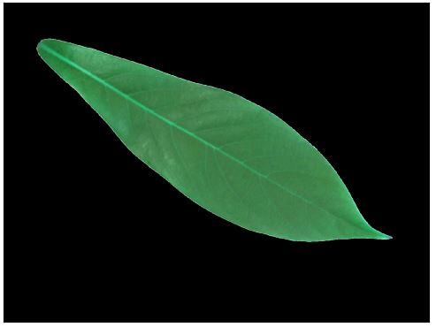
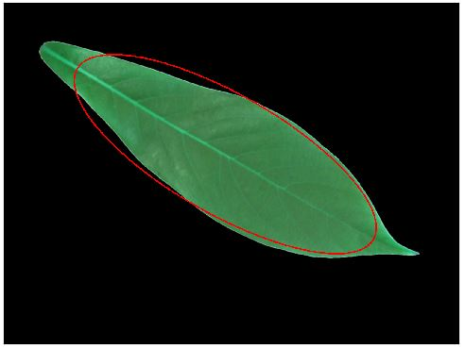
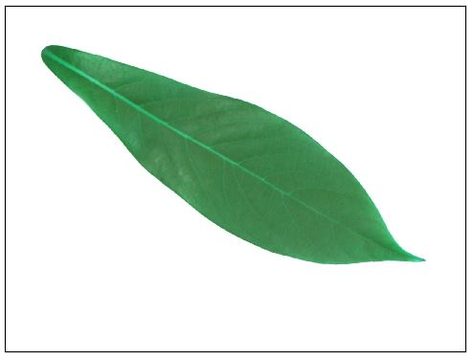
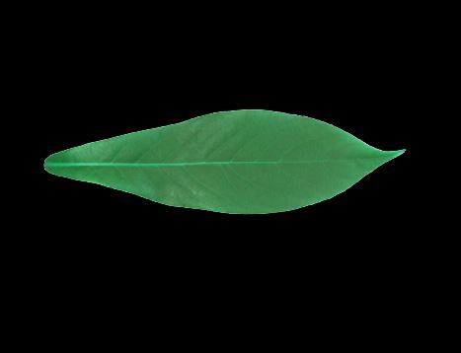
1
Prétraitement
Extraction de la forme
Rotation
Ѳ = 25°
Notes:
Avant de voir les descripteurs proposés, nous allons parler de quelques opérations effectuées sur toutes les images de la base « Leaves ». La première consiste à effectuer une extraction des feuilles de leur plan d’origine et les mettre dans un nouveau plan avec un fond noire, cette opération est primordiale pour la modélisation, car elle permet de :
1- alléger la taille de l’image
2- faciliter la deuxième opération qui consiste à faire une rotation des feuilles,
Comme vous pouvez le voir ici une rotation dans le sens inverse des aiguilles d’une montre avec un angle de 25° trouvée à l’aide de l’ellipse englobante est effectuée pour corriger l’orientation de la feuille.

Slide 9
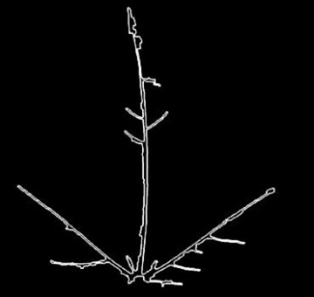
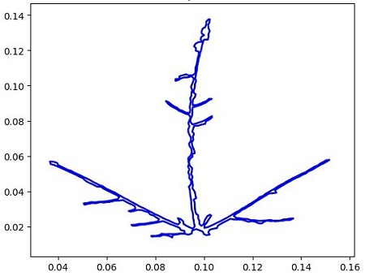
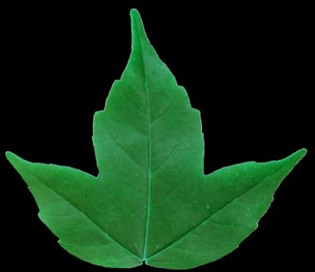

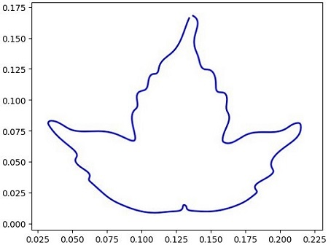
2
Descripteur de forme
Extraction des contour internes
Courbe
B-spline
Extraction du contour externe
Notes:
Commençons par découvrir les descripteurs proposés, comme premier descripteur on a le descripteur de forme qui a pour rôle de décrire la forme des feuilles. Il est représenté sous forme d’un vecteur de caractéristiques géométriques,
Quels sont ces caractéristique géométriques et comment elles sont représentées ?
Les caractéristiques qu’on peut citer sont le contour externe, le contour interne.

Slide 10
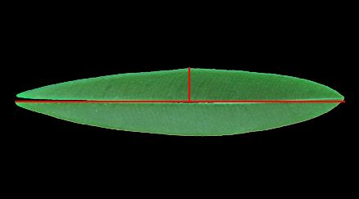
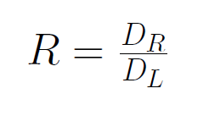
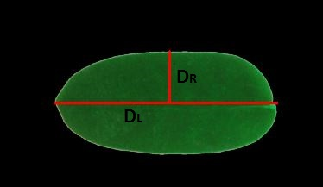
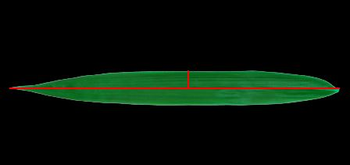
Caractéristique R :
R = 0.101
R = 0.233
R = 0.052
Notes:
En plus des contour, nous avons ajouter une autre caractéristique géométrique appelée R qui représente le rapport DR sur DL

Slide 11
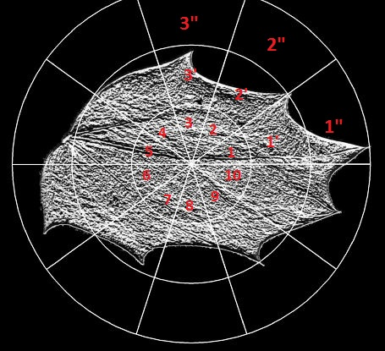
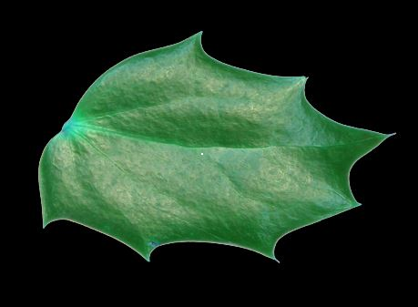
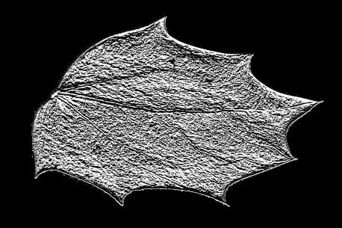
3
Descripteur de texture
1- Créer l’image LBP.
2- Représenter l’image LBP en secteurs angulaires .
3- Pour chaque secteur on crée son Histogramme LBP corespondant.
Image LBP
Secteurs angulaires
Notes:
Notre deuxième descripteur est le descripteur de texture, pour le réaliser nous sommes passé par 3 étapes :
1-la création de l’image lbp ,cette étape se fait en se basson sur la méthode de ogi et all nous commencent par parcourir l’image pixelle par pixelle est comparais chaque pixelle avec ses voisin celons un angle est une distance précise
2-nous commencent par deviser l’image en cercle puit en secteur en prenant le centre de graviter de l’image comme centre du repère
3- pour finir nous allons extraire chaque secteur de l’image est lui faire correspondre un histogramme

Slide 12
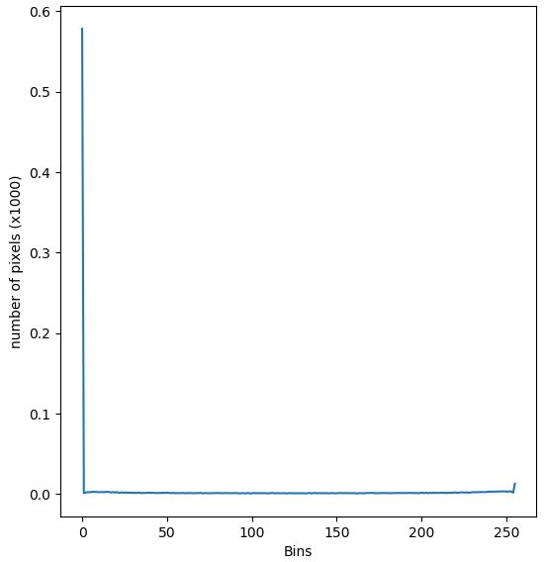
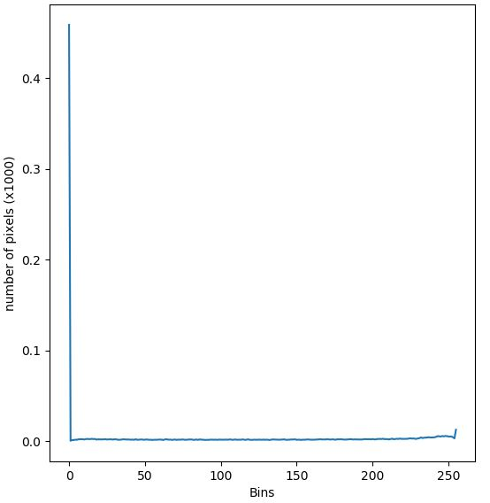
Histogramme LBP du secteur 1
Histogramme LBP du secteur 6
Notes:
Voici un exemple de représentation des histogramme de deux secteur de notre image lbp c’est histogramme corresponde respectivement au secteur 1 est 6
Comme en peut le voire il son a premier vu identique mais si on détaille nous remarquons une variation de nombre de pixele qui est du a la variation de nombre de pixele par secteur

Slide 13
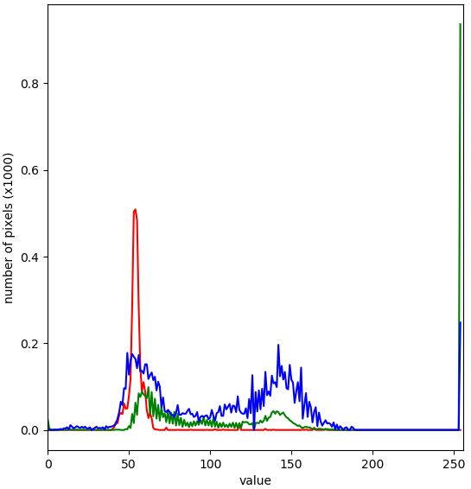
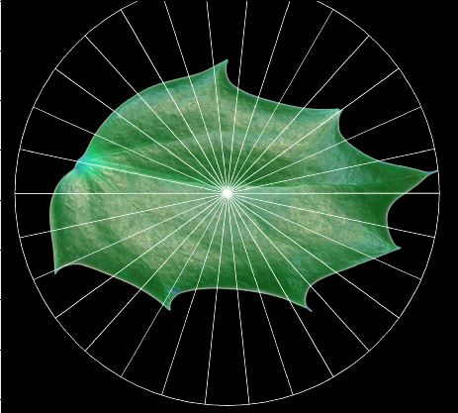
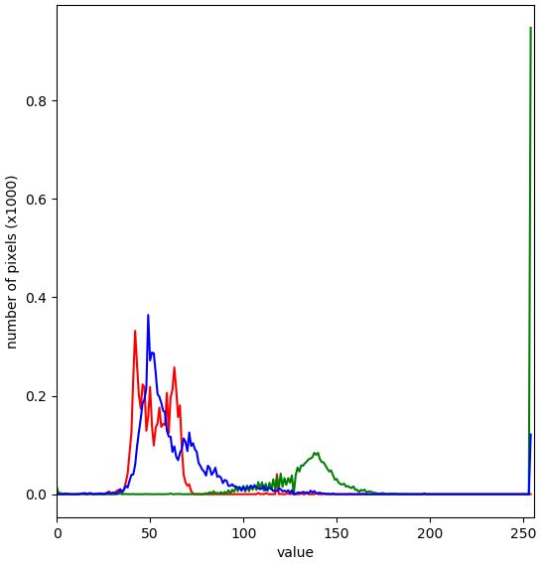
4
Descripteur de couleur
1- Représenter l’image Couleur en secteurs.
2- Créer l’histogramme couleur de chaque secteur.
Notes:
pour la couleur nous avons réitère le mem presseuse de devisions soiffe que cette fois nous avons fais varier le nombre de cercle a 1 seul est le nombre de secteur a 30 mais contrairement a la texture la différence entre les histogramme de chaque secteur est bien visible bien sur nous Avon sépare les 3 couleur
Rouge ver bleu apparait avoir transforme l’image dans le system hls

Slide 14
1
Comparaison des histogrammes
Notes:
La comparaison d’histogramme est faite on utilisant la distance de khi-2 avant de opté pour celle si nous avons teste aussi la distance de BHATTACHARYYA mais comme c’est une distance de di similarité nous nous somme vite rendue compte que pour un meilleur résultats surtout dans les 50 premier image khi-2 correspondait mielleux à nous attente

Slide 15
2
Comparaison des courbes
Notes:
Pour la comparaison de courbe nous avons utilisé la distance de Tchebychev cette distance définie comme suite a était trais utile l’or de nous premiere comparaissons nous utilisons le distance de tchebycheve directement sur les point retourne par le b-splain après les avoir normaliser
Mais après plusieurs tests nous avons décidé d’incorporer la méthode hongroise plut préciseront l’algorithme de Kuhn-Munkres on utilisant la distance de tchebcheve entre chaque 2 point pour aboutirez a la création de la Co matrice qui nous servira pour l’algorithme

Slide 16
Expérimentation

Slide 17

1
Outils de développement

Slide 18
2
Tests de reconnaissance

Slide 19
Notes:
A rive a se stade nous avons fait une étude comparative sur quelque classe pour le descripteur couleur en premier lieu nous avons fais varier le nombre de secter de 30 a 180 tout en gardians un seul cercle nous avons remarque que la majorité des classe on chuter apparais sa nous avons essayer de garder le mm nombre de cecter est varier le nombre de cercle sons grands succès car tout les taux on chuté

Slide 20
Reconnaissance par texture
Taux général = 66%
Notes:
Comme on peut le voire dans l’histogramme si dessous représentatif des taux de reconnaissance pour chaque classe

Slide 21
Reconnaissance par couleur
Taux général = 35,5%

Slide 22
Reconnaissance par forme
Taux général = 65,7%

Slide 23
Conclusion et perspectives

Slide 24
1
Conclusion
Modélisation et reconnaissance réussies.
Se familiariser avec le domaine de traitement d’image.
Maitrise de nouveaux outils de développement.

Slide 25
2
Perspectives
Introduire de nouvelles caractéristiques géométriques pour le descripteur de forme.
Améliorer le descripteur de texture.
Améliorer les algorithmes de reconnaissance.

